Slide 1
Понятие о машине и механизме
Автор-составитель:
Криушков Владимир Алексеевич,
учитель технологии ГБОУ СОШ №476.
г. Санкт-Петербург, Колпинский район. 2013 г.

Slide 2
Виды машин и их функции
Машины – устройство, выполняющее механические движения без приложения человеческой силы для преобразования энергии, материалов и информации.
Виды машин | Назначение машин
Энергетические | Предназначены для преобразования энергии: электродвигатели (стиральные машины, фены); двигатели внутреннего сгорания (автомобили); турбины (самолёты); паровые машины (паровозы) и другие
Рабочие | Осуществляют изменение формы, свойств, состояния и положения предмета труда: технологические, или машины-орудия (металлорежущие станки, горные, сельскохозяйственные машины); транспортные (автомобили, самолёты, теплоходы); транспортирующие (конвейеры, грузоподъёмные краны); бытовые (холодильники, пылесосы)
Информационные | Предназначены для сбора, обработки, хранения и использования информации: вычислительные машины и устройства (компьютеры)

Slide 3
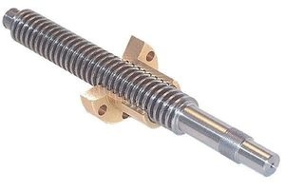
Виды механизмов
Механизм – это устройство для преобразования и передачи движения.
Название механизма | Общий вид
Винтовой механизм (преобразование вращательного движения в прямолинейное)

Slide 4
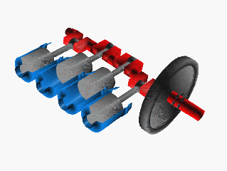
Виды механизмов
Название механизма | Общий вид
Кривошипно-шатунный (преобразование возвратно-поступательное движения в прямолинейное)

Slide 5
Виды механизмов
Название механизма | Общий вид
Эксцентриковый (преобразование вращательного движения в прямолинейное)

Slide 6
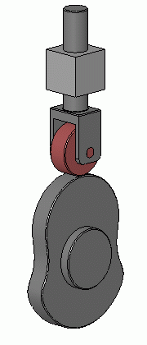
Виды механизмов
Название механизма | Общий вид
Кулачковый (преобразование вращательного движения в возвратно-поступательное)

Slide 7
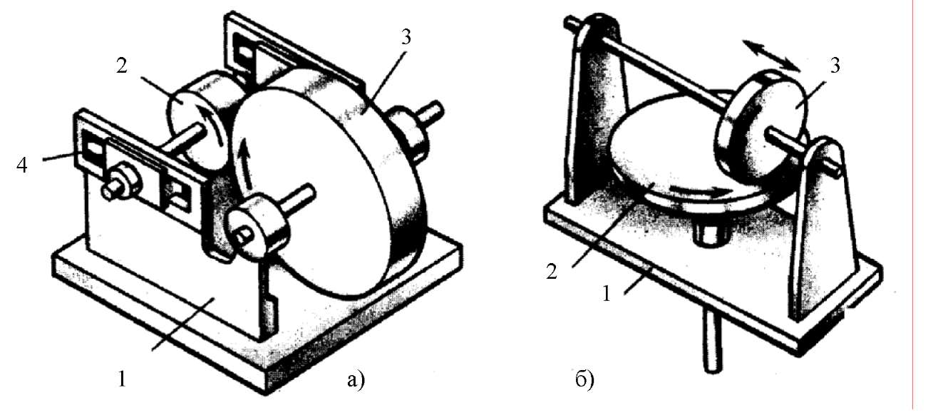
Виды механизмов
Название механизма | Общий вид
Фрикционный (преобразование вращательного движения одного катка за счет второго)

Slide 8
Виды механических передач
винтовая (слесарные тиски);
зубчатая (механическая дрель);
реечная (сверлильный станок);
ременная (сверлильный и токарный станки);
цепная (велосипед, сельхозмашины);
червячная (колки на музыкальных инструментах);
карданная (автомобиль);
гидравлическая, пневматическая (привод тормозов).

Slide 9
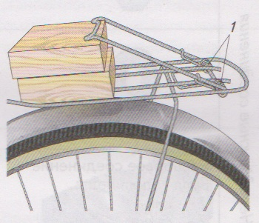
Виды соединений
Соединения деталей могут быть подвижными и неподвижными.
Пример соединения |  | Общий вид
Подвижные соединения | Шарнирное соединение прижима и багажника велосипеда: 1 – шарнир

Slide 10
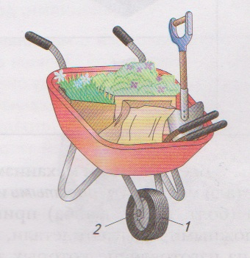
Виды соединений
Пример соединения |  | Общий вид
Подвижные соединения | Соединение колеса с осью садовой тележки: 1 – колесо; 2 – ось

Slide 11
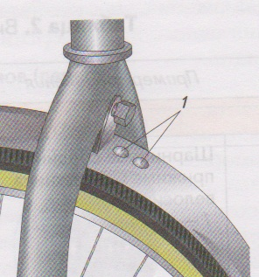
Виды соединений
Пример соединения |  | Общий вид
Неподвижные соединения | Заклёпочное соединение крыла переднего колеса велосипеда с крепежной планкой: 1 – заклепки

Slide 12
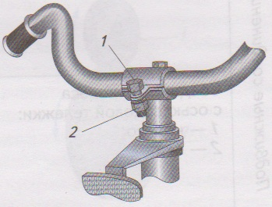
Виды соединений
Пример соединения |  | Общий вид
Неподвижные соединения | Резьбовое соединение руля велосипеда: 1 – винт; 2 – гайка

Slide 13
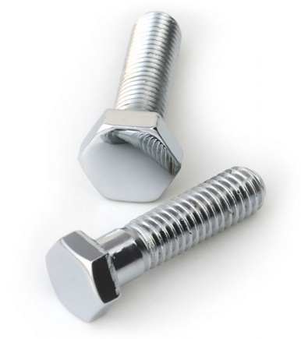
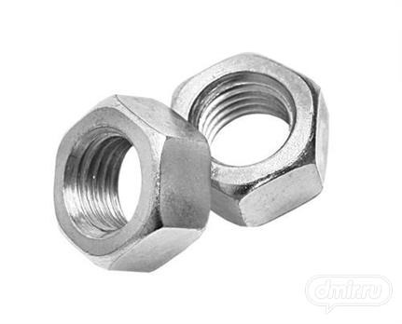
Примеры простых и сложных деталей
Все машины и механизмы состоят из отдельных деталей. Детали могут быть простые и сложные.
Название детали |  | Общий вид
Простые детали | Болт
 | Гайка

Slide 14
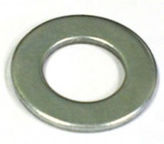
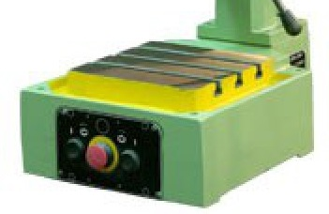
Примеры простых и сложных деталей
Название детали |  | Общий вид
Простые детали | Шайба
Сложные детали | Станина сверлильного станка

Slide 15
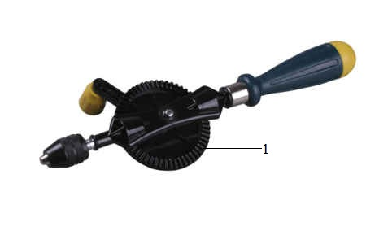
Примеры простых и сложных деталей
Название детали |  | Общий вид
Сложные детали | Зубчатое колесо 1 ручной дрели

Slide 16
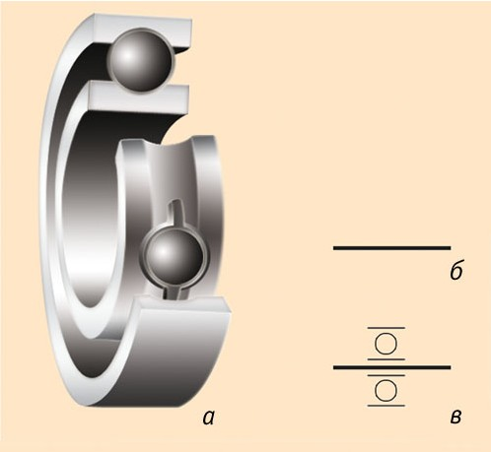
Условные изображения механизмов на кинематических схемах
• Кинематика в переводе с греческого — движение. • Схема в переводе с греческого — образ, вид, форма.
Подшипник качения:
а — наглядное изображение;
б, в — условные обозначения на кинематических схемах
(б — вал, ось; в — шариковый подшипник на валу)

Slide 17
Условные изображения механизмов на кинематических схемах
Винтовые механизмы в тисках: а — в машинных; б — в слесарных:
1 — винт, 2 — подвижная губка, 3 — гайка, 4 — подшипник скольжения

Slide 18
Условные изображения механизмов на кинематических схемах
Цилиндрическая зубчатая передача: а — наглядное изображение; б — изображение на кинематической схеме

Slide 19
Используемая литература
Электронное сопровождение к учебно-методическому комплекту "Технология. Технический труд. 5 класс» / авт. Е. С. Глозман, А. Е. Хотунцев, О. Б. Ставрова – 2011.;
Технология. Технический труд : 5 класс : учебник для образовательных учреждений / А.Т. Тищенко, Н.В. Синица. – М.: Вентана-Граф, 2011 – 176 с.;
Поурочные разработки по технологии (вариант для мальчиков): 5 класс. / К.Л. Дерендяев – М.: ВАКО, 2009. – 288 с.;
Электронная библиотека наглядных пособий. Технология. 5 класс. / Н.А. Ландушкин – 2009.

